Slide 1
Staż w Bradze w portugali
zrealizowany przez zespół szkół ekonomicznych im.Mikołaja Kopernika we współpracy z Edu+
06 Listopada 2021 - 27 Listopada 2021
„Zdobywam doświadczenie dla siebie i innych - staże zagraniczne uczniów Kopernika”

Slide 2
Główne cele projektu:
„Zdobywam doświadczenie dla siebie i innych - staże zagraniczne uczniów Kopernika”
podniesienie poziomu umiejętności zawodowych poprzez dostarczenie uczniom możliwości pogłębiania wiedzy i kompetencji związanych z zawodem zdobytych podczas nauki na zajęciach przedmiotów kierówkowych w firmach za granica o takim samym profilu, zgodny z kształcącym zawodem;
- wzrost poziomu opanowania języka angielskiego oraz portugalskiego; - możliwość kształtowania postaw przedsiębiorczych. uczestników projektu

Slide 3
„Zdobywam doświadczenie dla siebie i innych - staże zagraniczne uczniów Kopernika”
Szczegółowe cele projektu:
Ukształtowanie postaw związanych z przedsiębiorczością uczniów jako napędu dla samorozwoju ich osobowości zgodnie koncepcją uczenia się przez całe życie, znacznego wzrostu poczucia własnej wartości, nauka tolerancji i akceptacji dla różnorodności, budzenie ciekawości i chęci poznania innych, popularyzacja wśród uczniów oraz społeczności lokalnej idei staży zagranicznych oraz innych form edukacji pozaszkolnej.

Slide 4
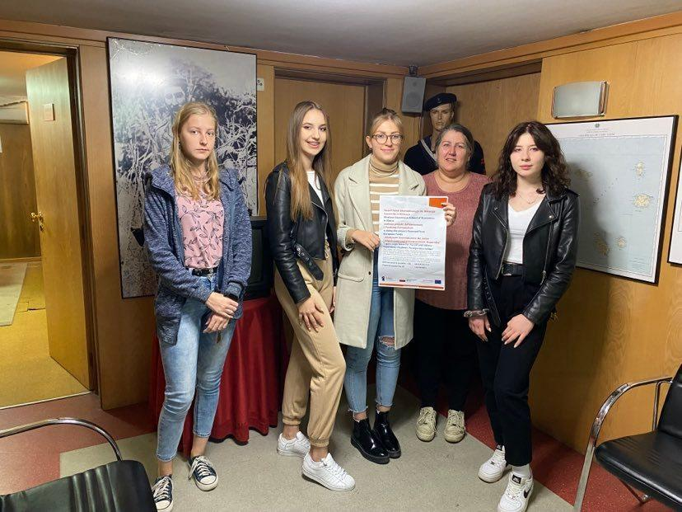
Fotografie uczestników projektu z pracodawcami
Associação Portuguesa dos Veteranos de Guerra – Aleksandra Jawor, Paulina Kłak, Gabriela Lorencik, Magdalena Stachura

Slide 5
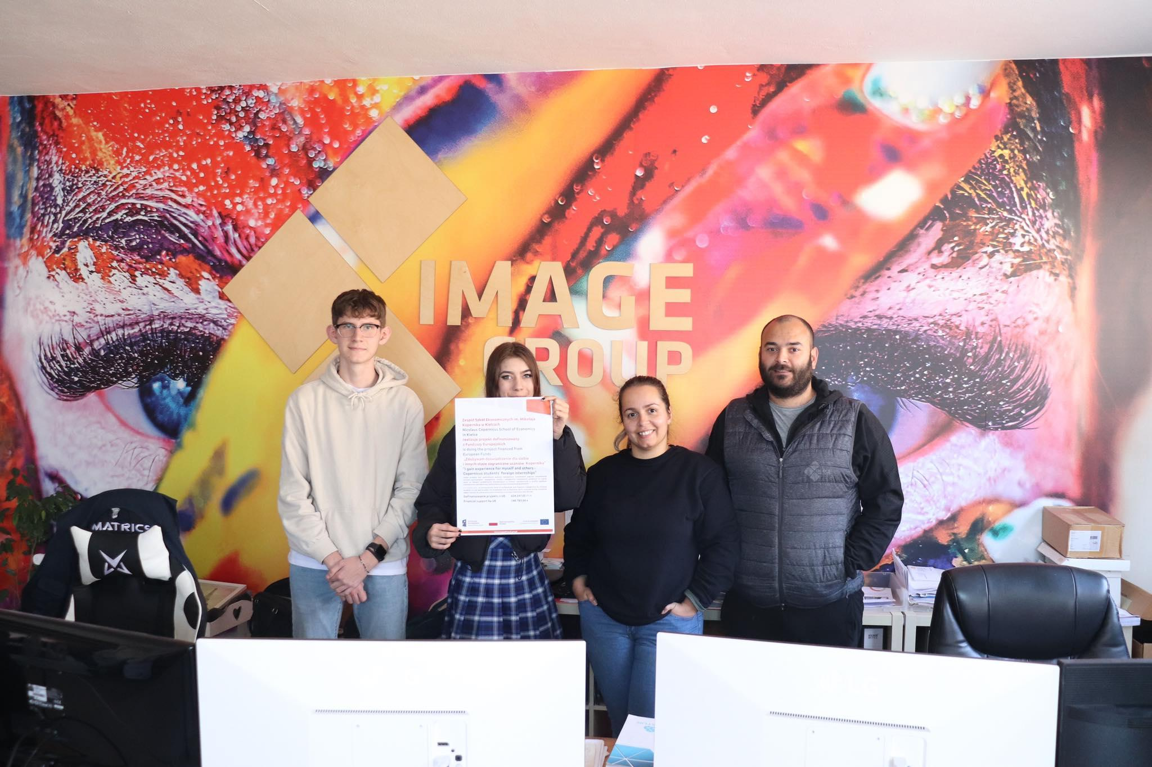
Fotografie uczestników projektu z pracodawcami
Image Publicidade – Kinga Pabian, Jakub Paradowski

Slide 6
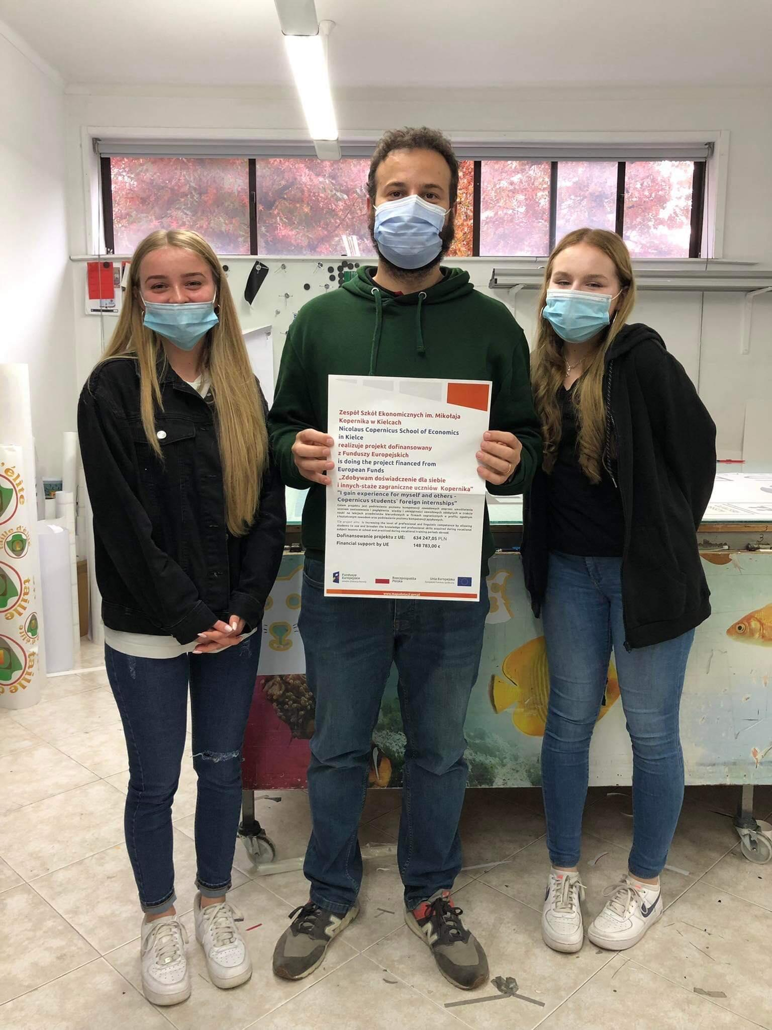
Fotografie uczestników projektu z pracodawcami
Identifica –t3 (ID3) – Wiktoria Bednarska, Julia Stolarska

Slide 7
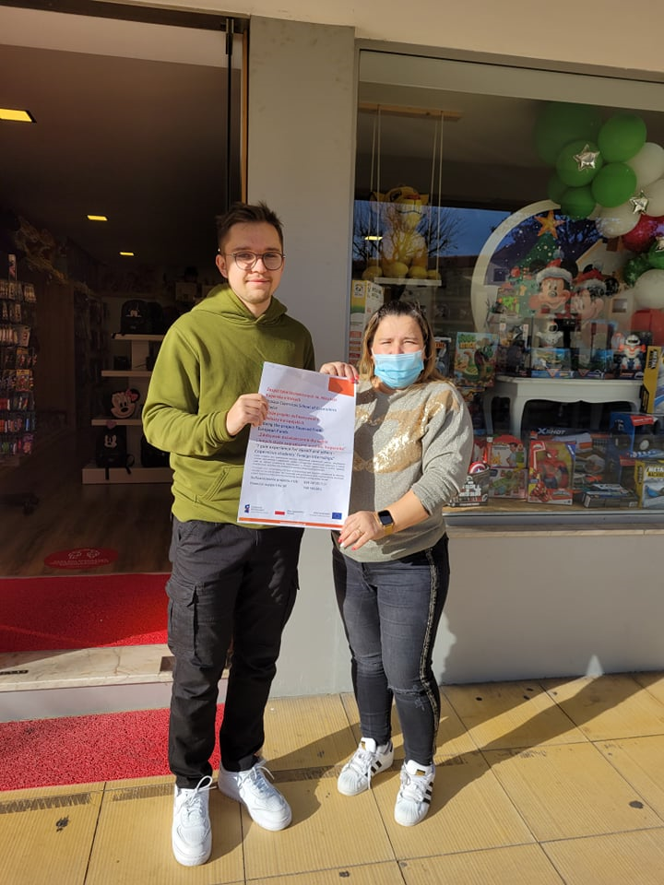
Fotografie uczestników projektu z pracodawcami
Sonho Mágico – Szymon Szymczyk

Slide 8
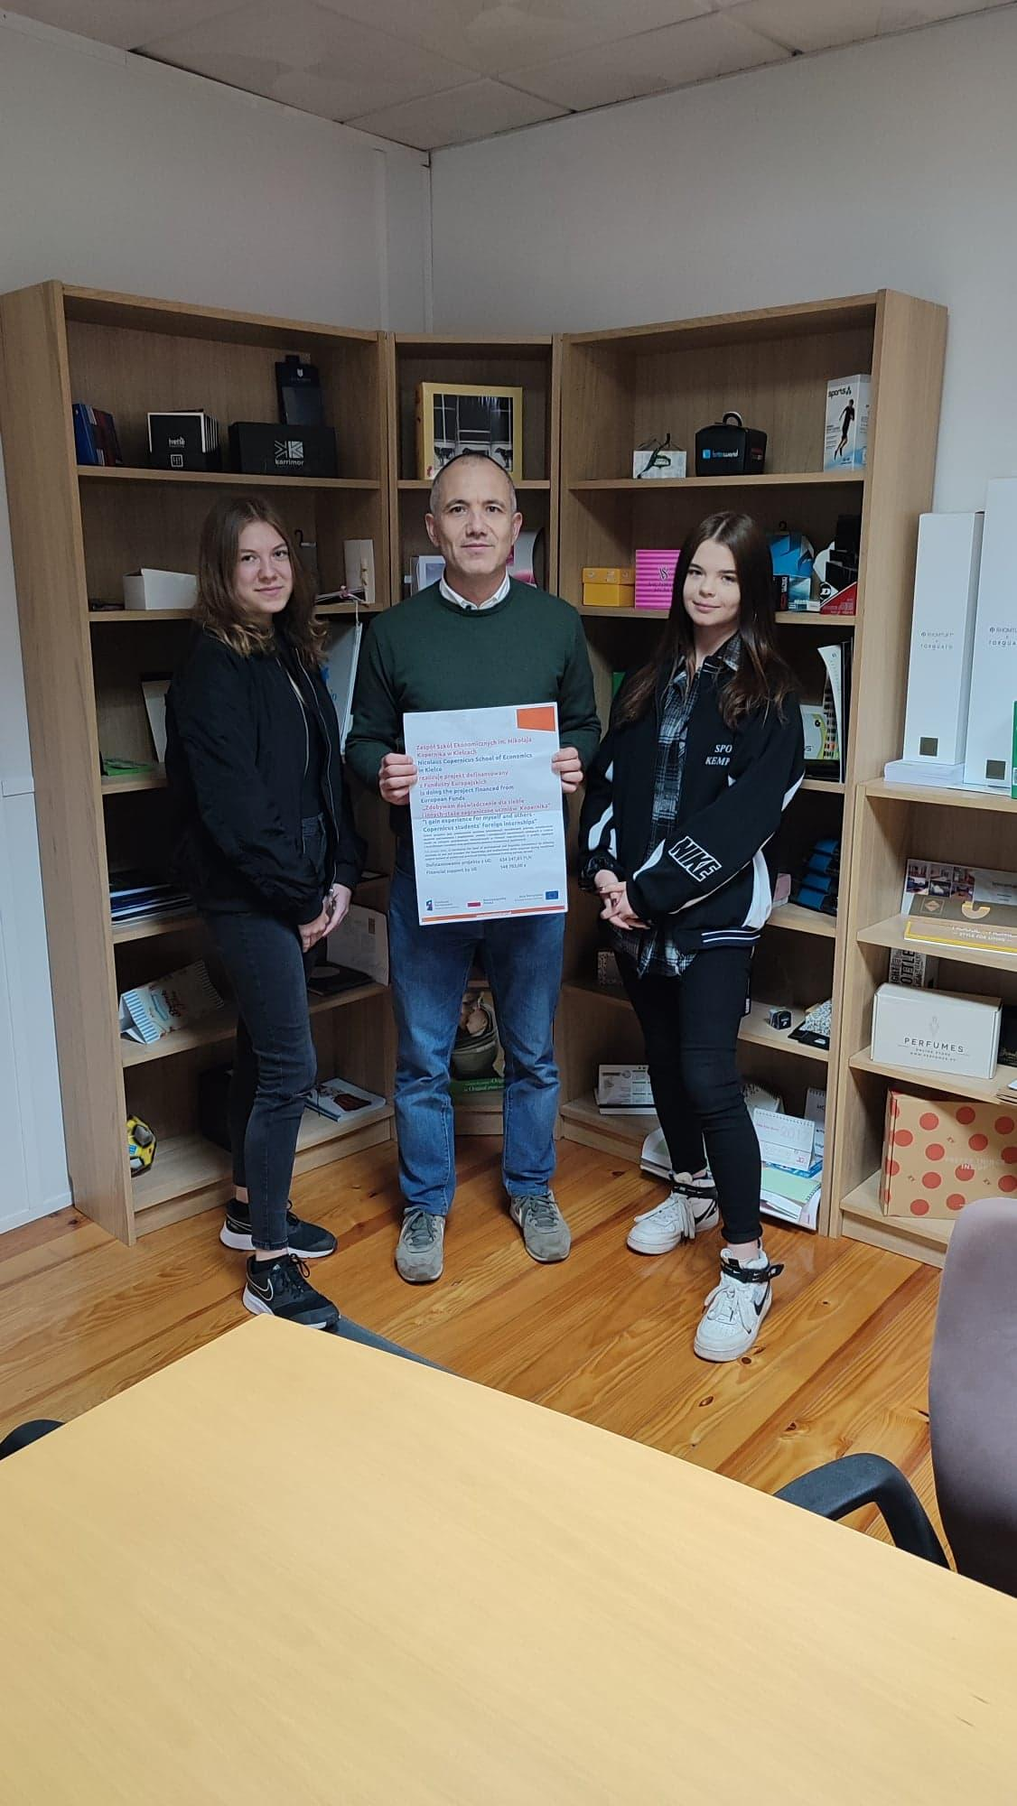
Fotografie uczestników projektu z pracodawcami
Tipografia Pevidém – Aleksandra Ludwiczak, Patrycja Krawczyk

Slide 9
Miejsca praktyk podczas stażu w Portugalii
Identifica –t3 (ID3) – Wiktoria Bednarska, Julia Stolarska
Sonho Mágico – Szymon Szymczyk
Image Publicidade – Kinga Pabian, Jakub Paradowski
Tipografia Pevidém – Aleksandra Ludwiczak, Patrycja Krawczyk
Associação Portuguesa dos Veteranos de Guerra – Aleksandra Jawor, Paulina Kłak, Gabriela Lorencik, Magdalena Stachura

Slide 10
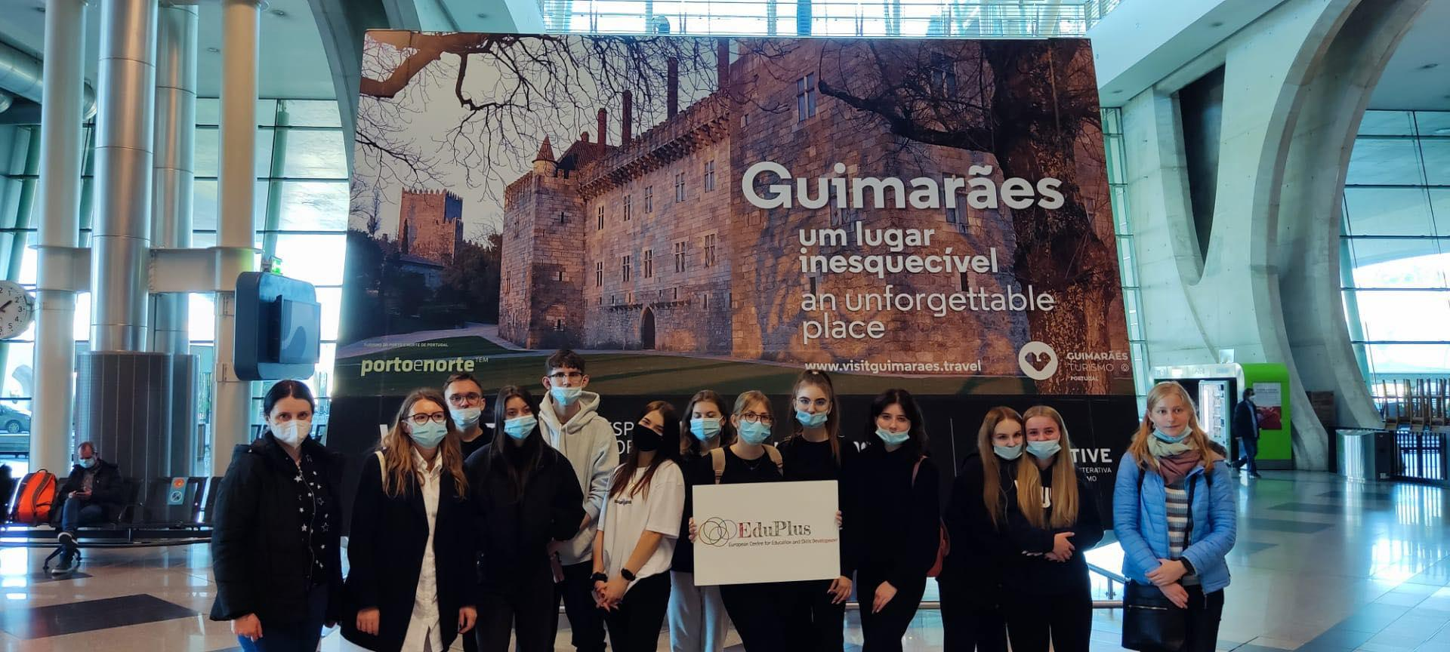
Przyjazd do Bragi - 06/11/2021

Slide 11
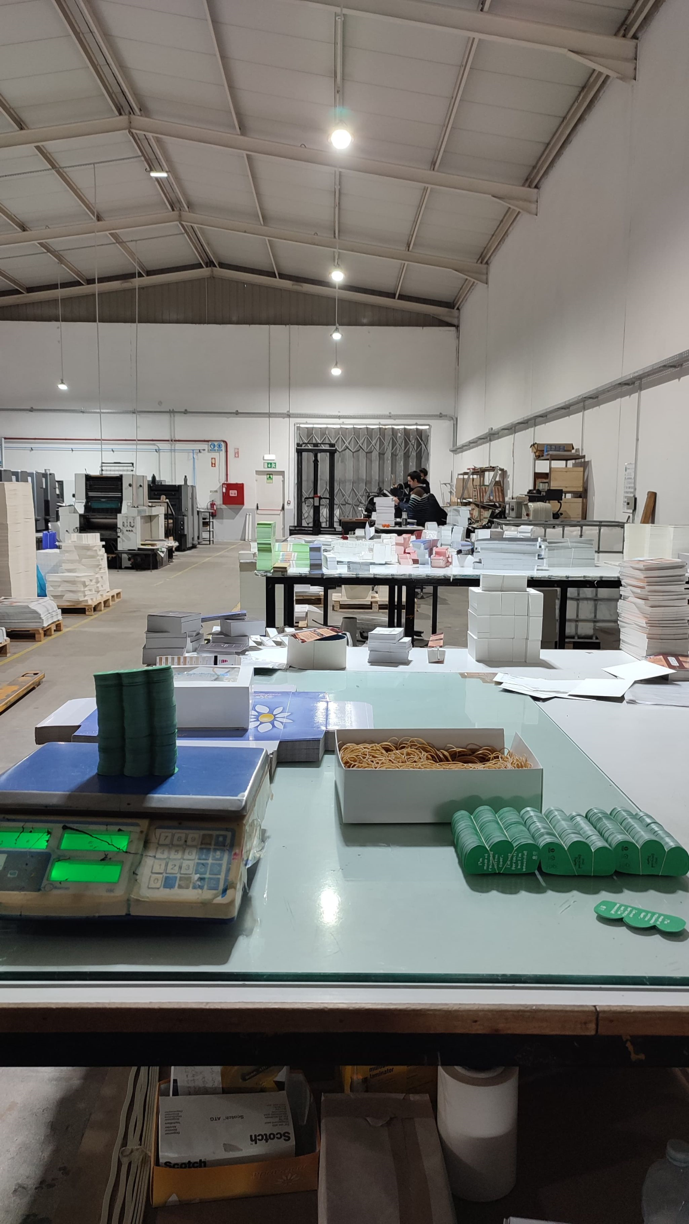
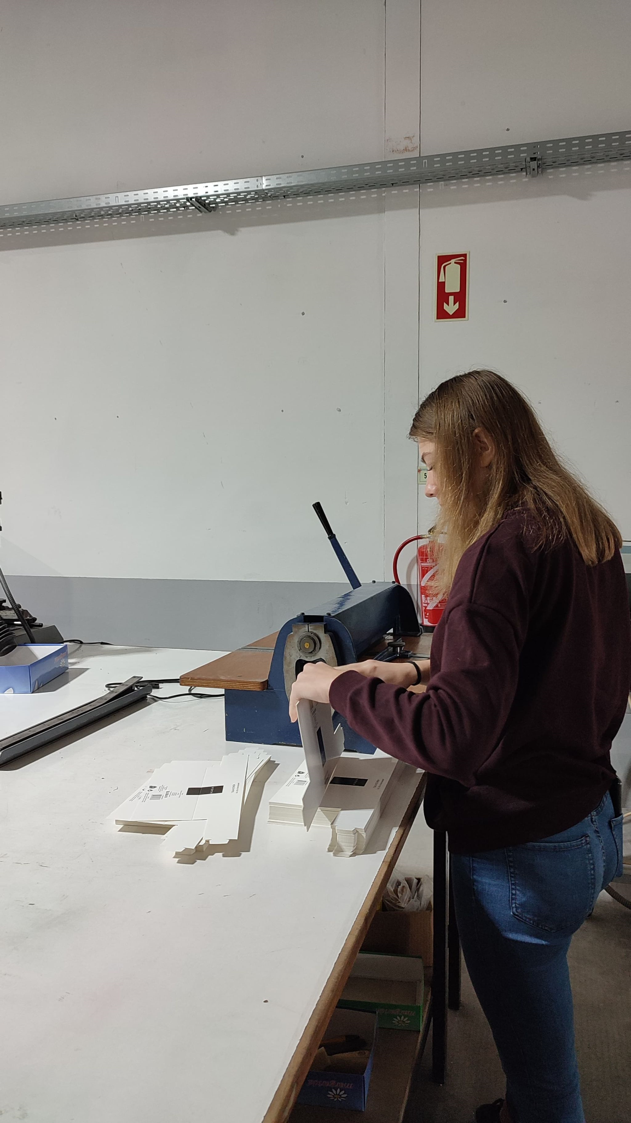
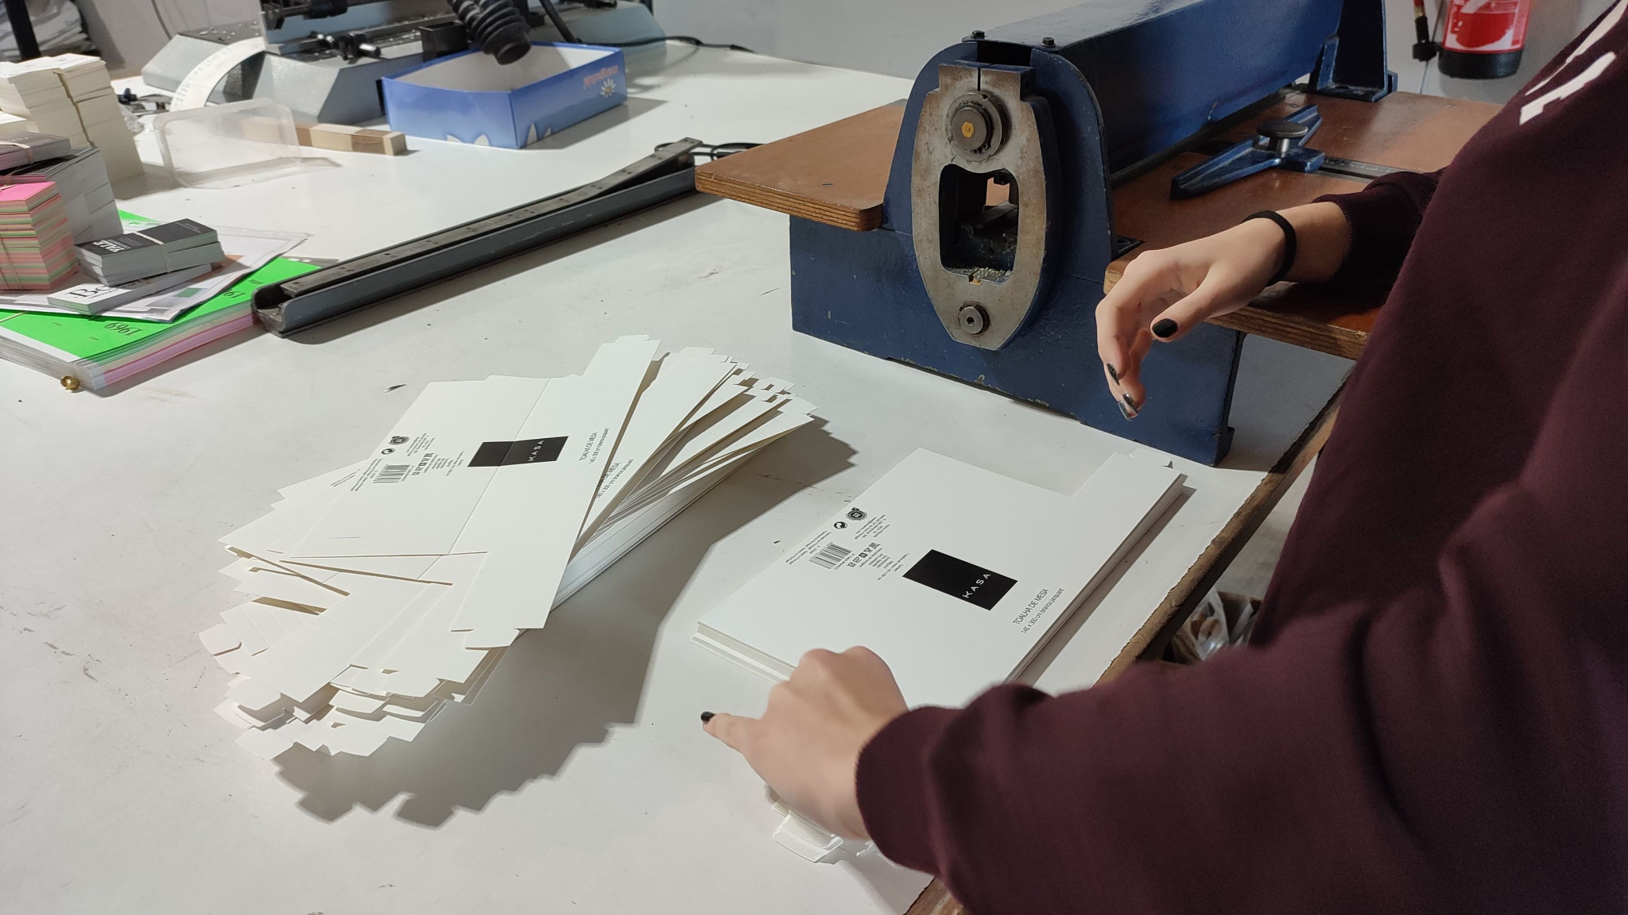
Uczniowie na praktykach i ich miejsca pracy

Slide 12
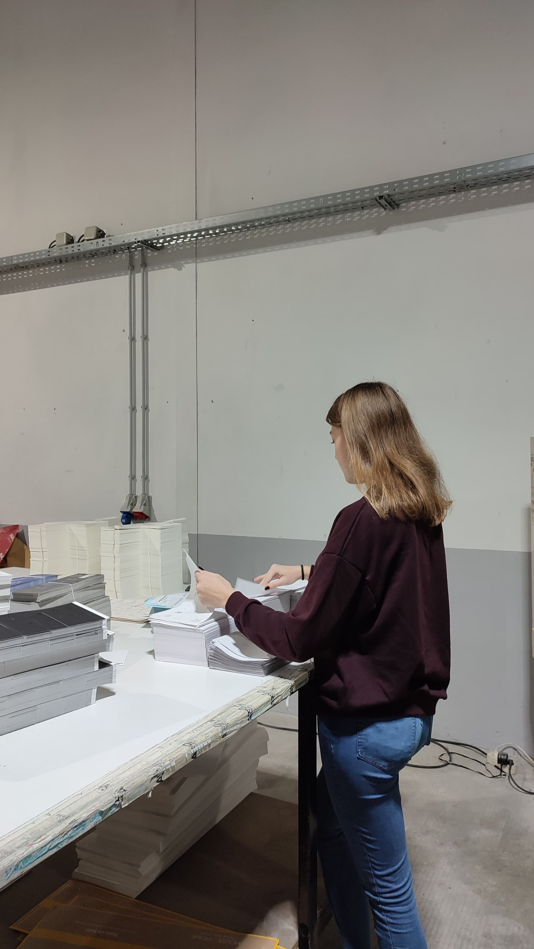
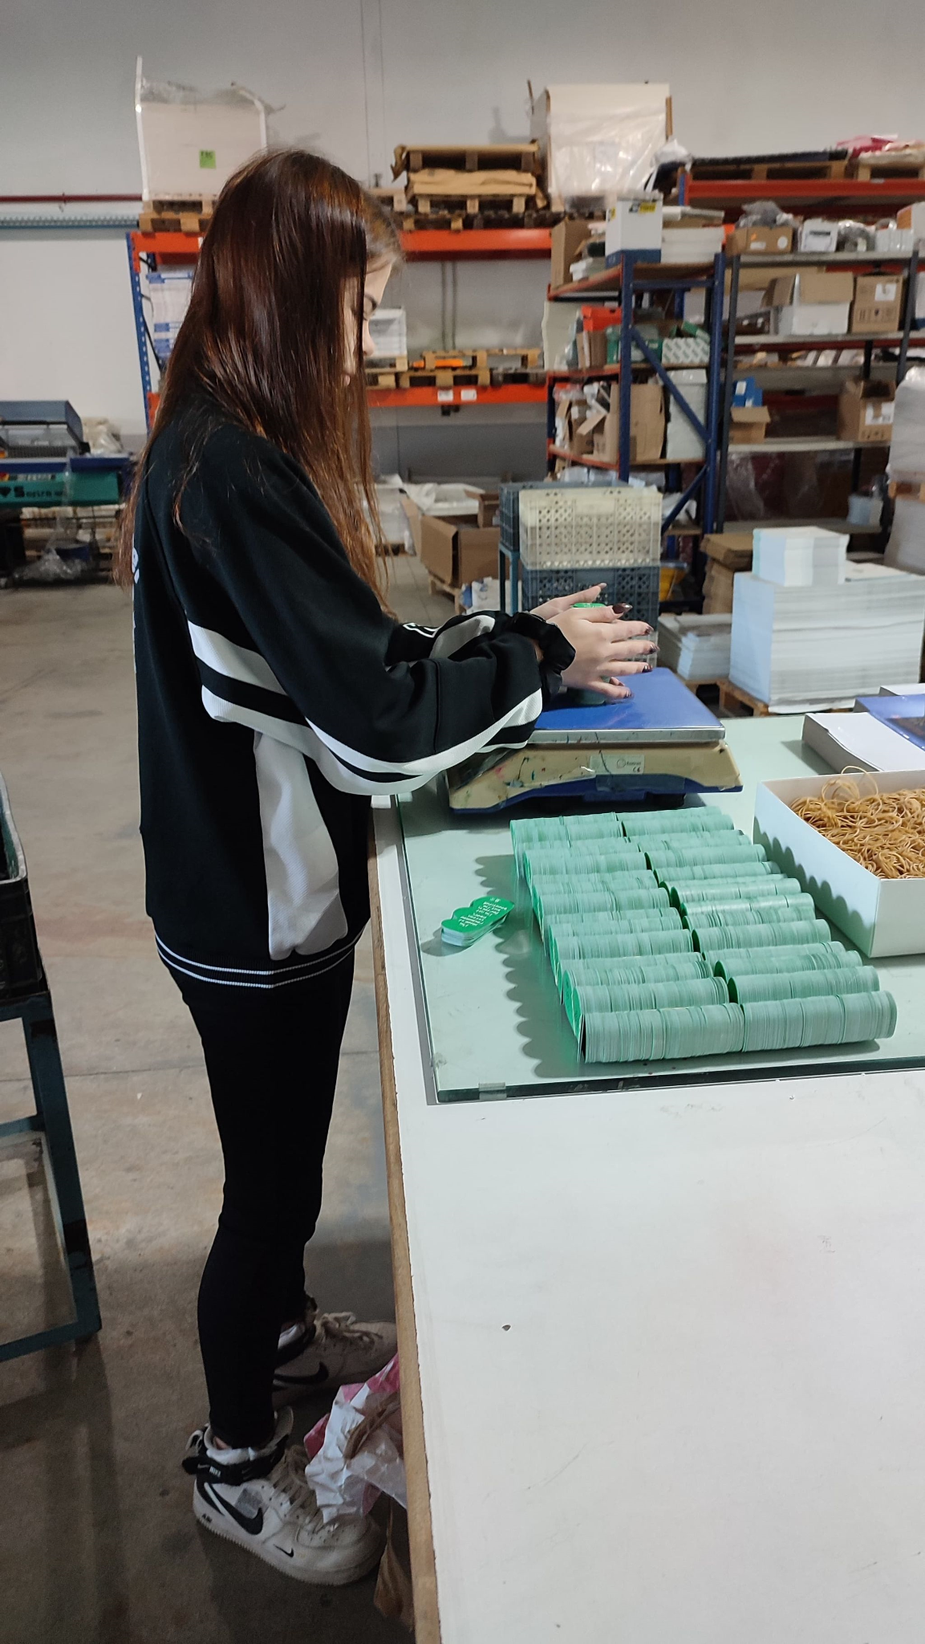
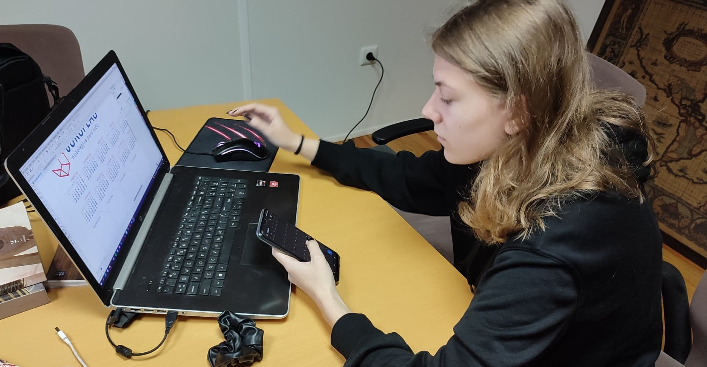
Uczniowie na praktykach i ich miejsca pracy

Slide 13
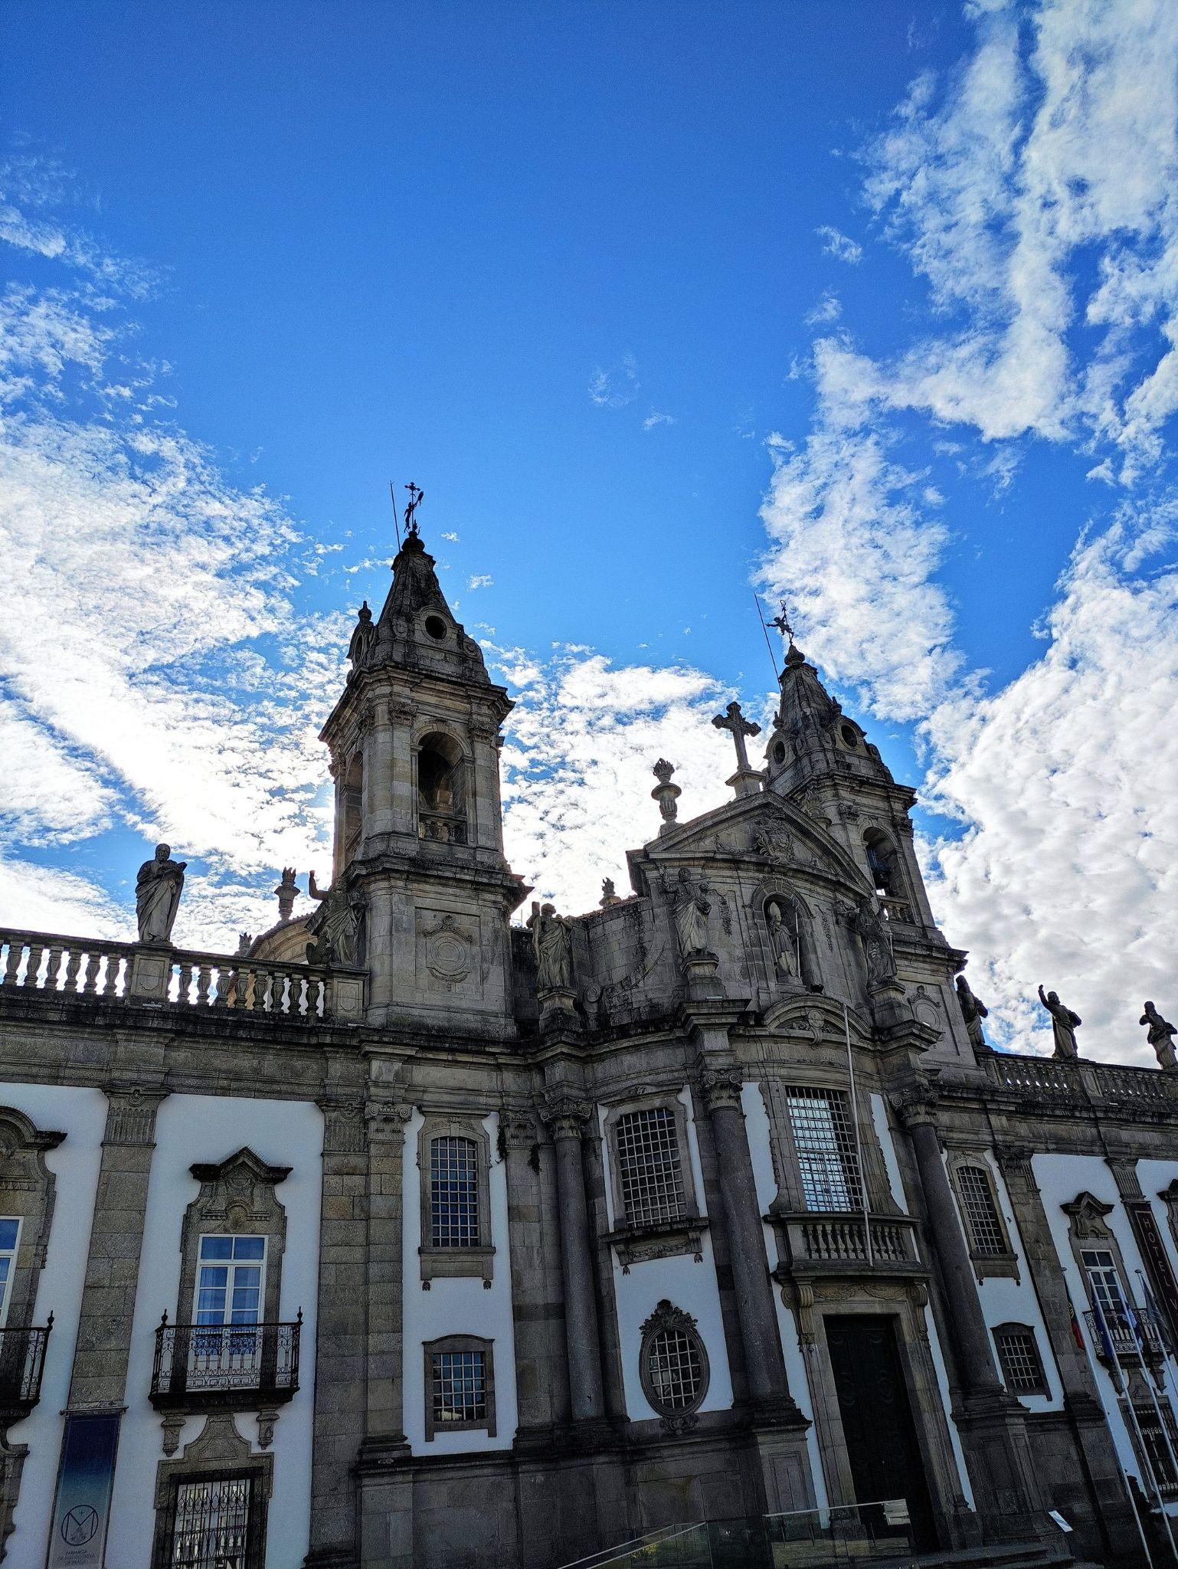
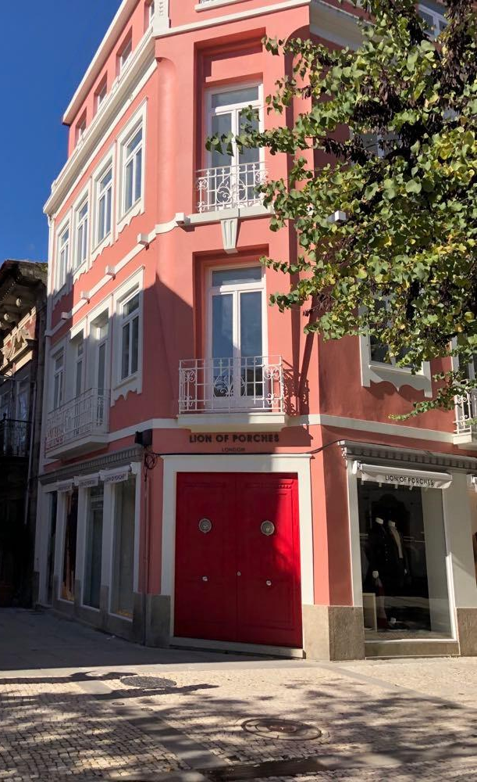
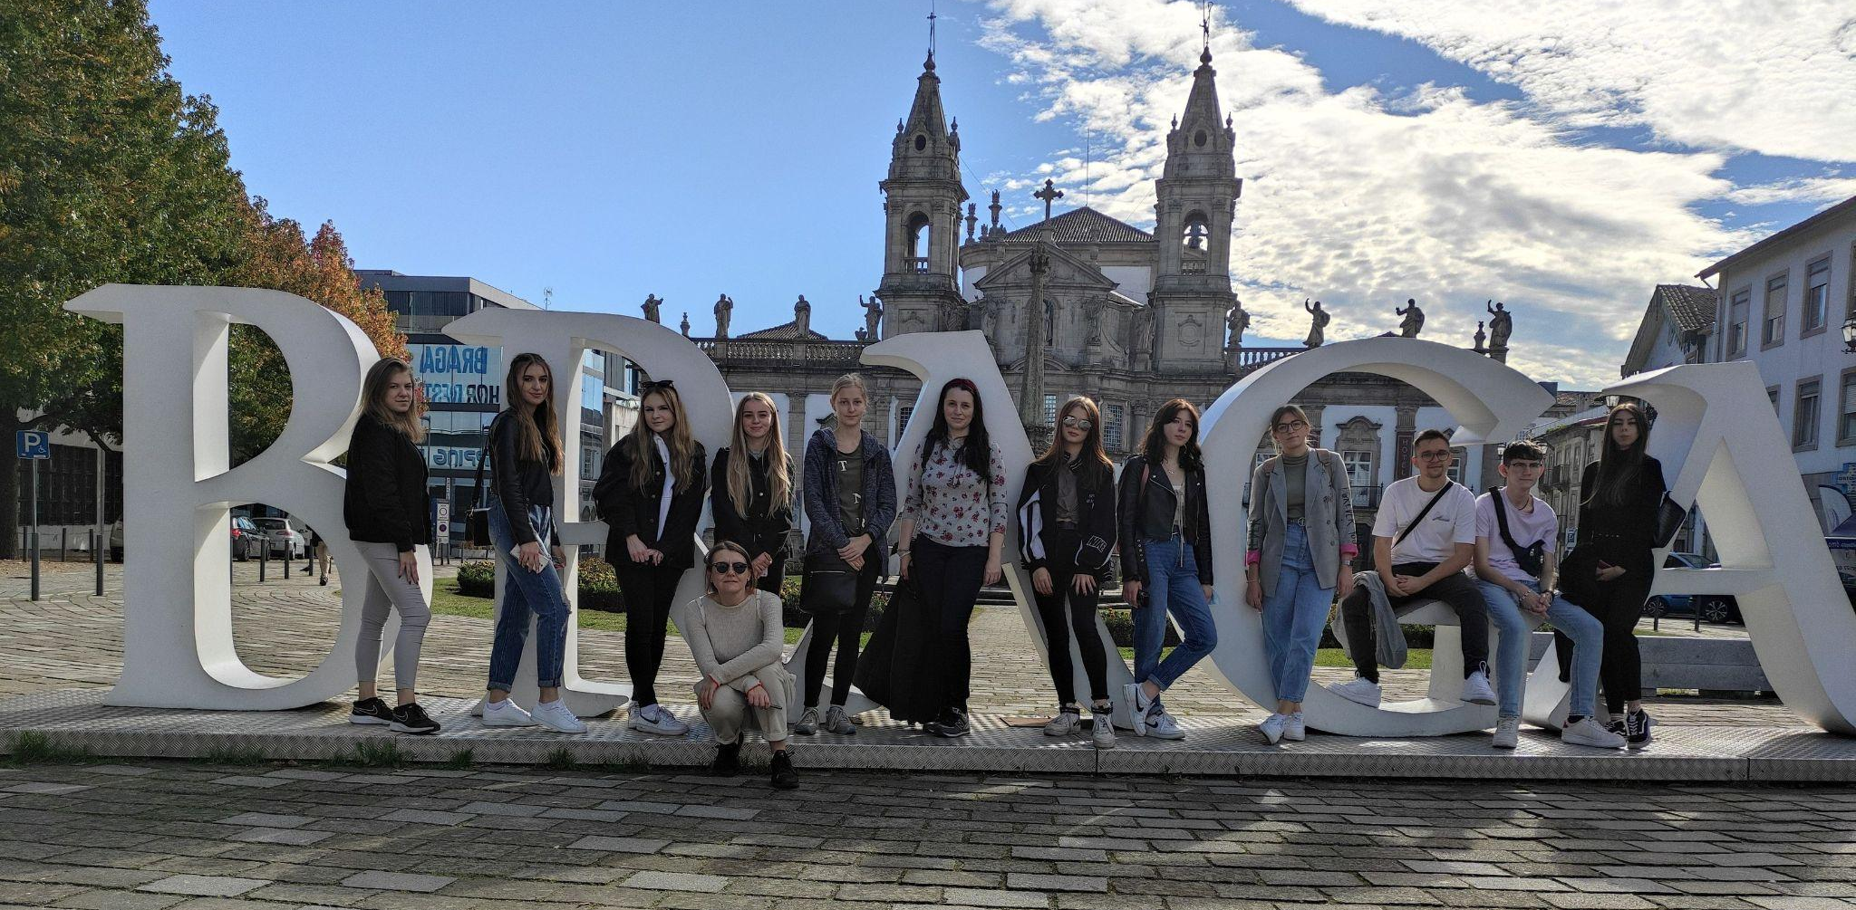
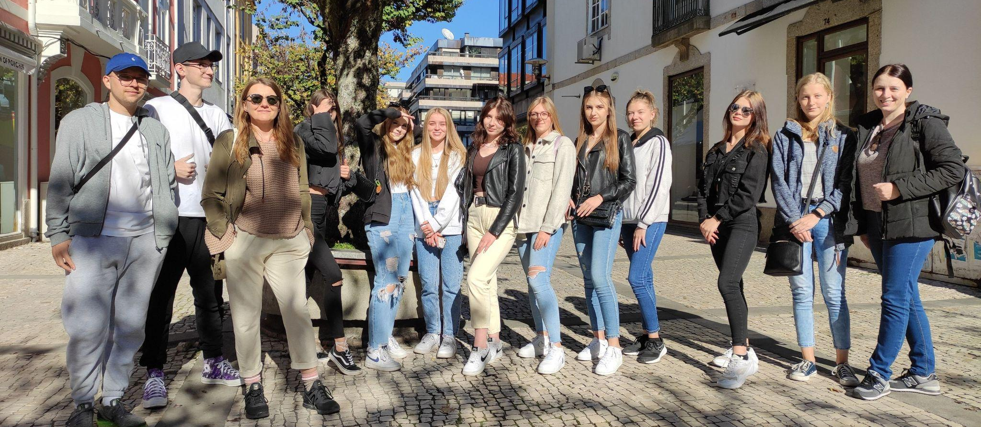
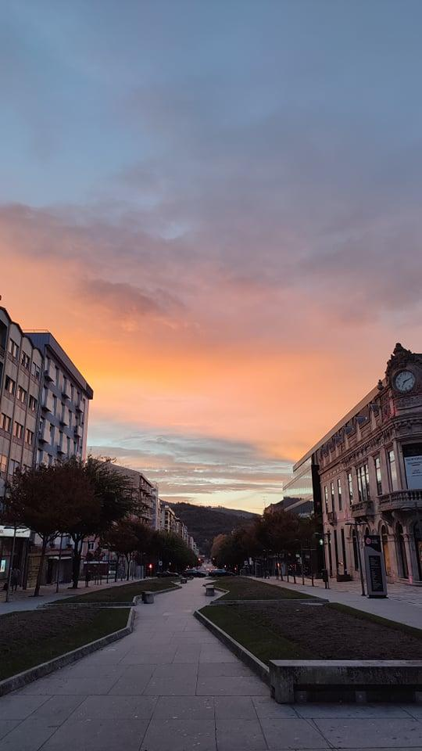
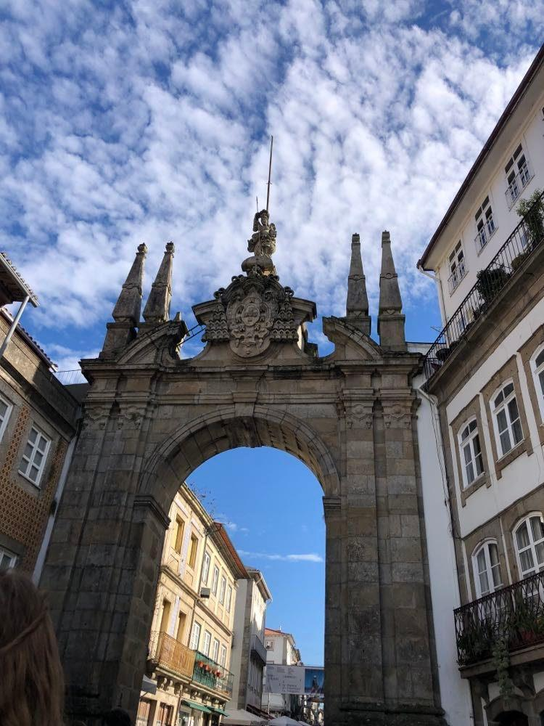
Pierwsza wycieczka po Bradze

Slide 14
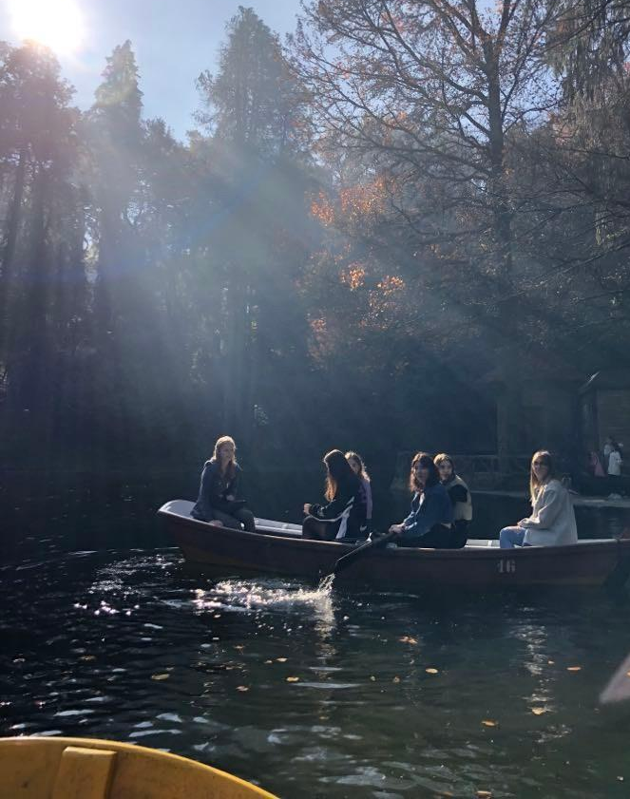
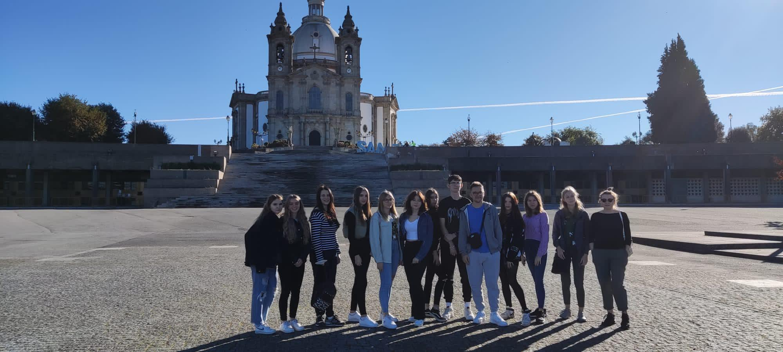
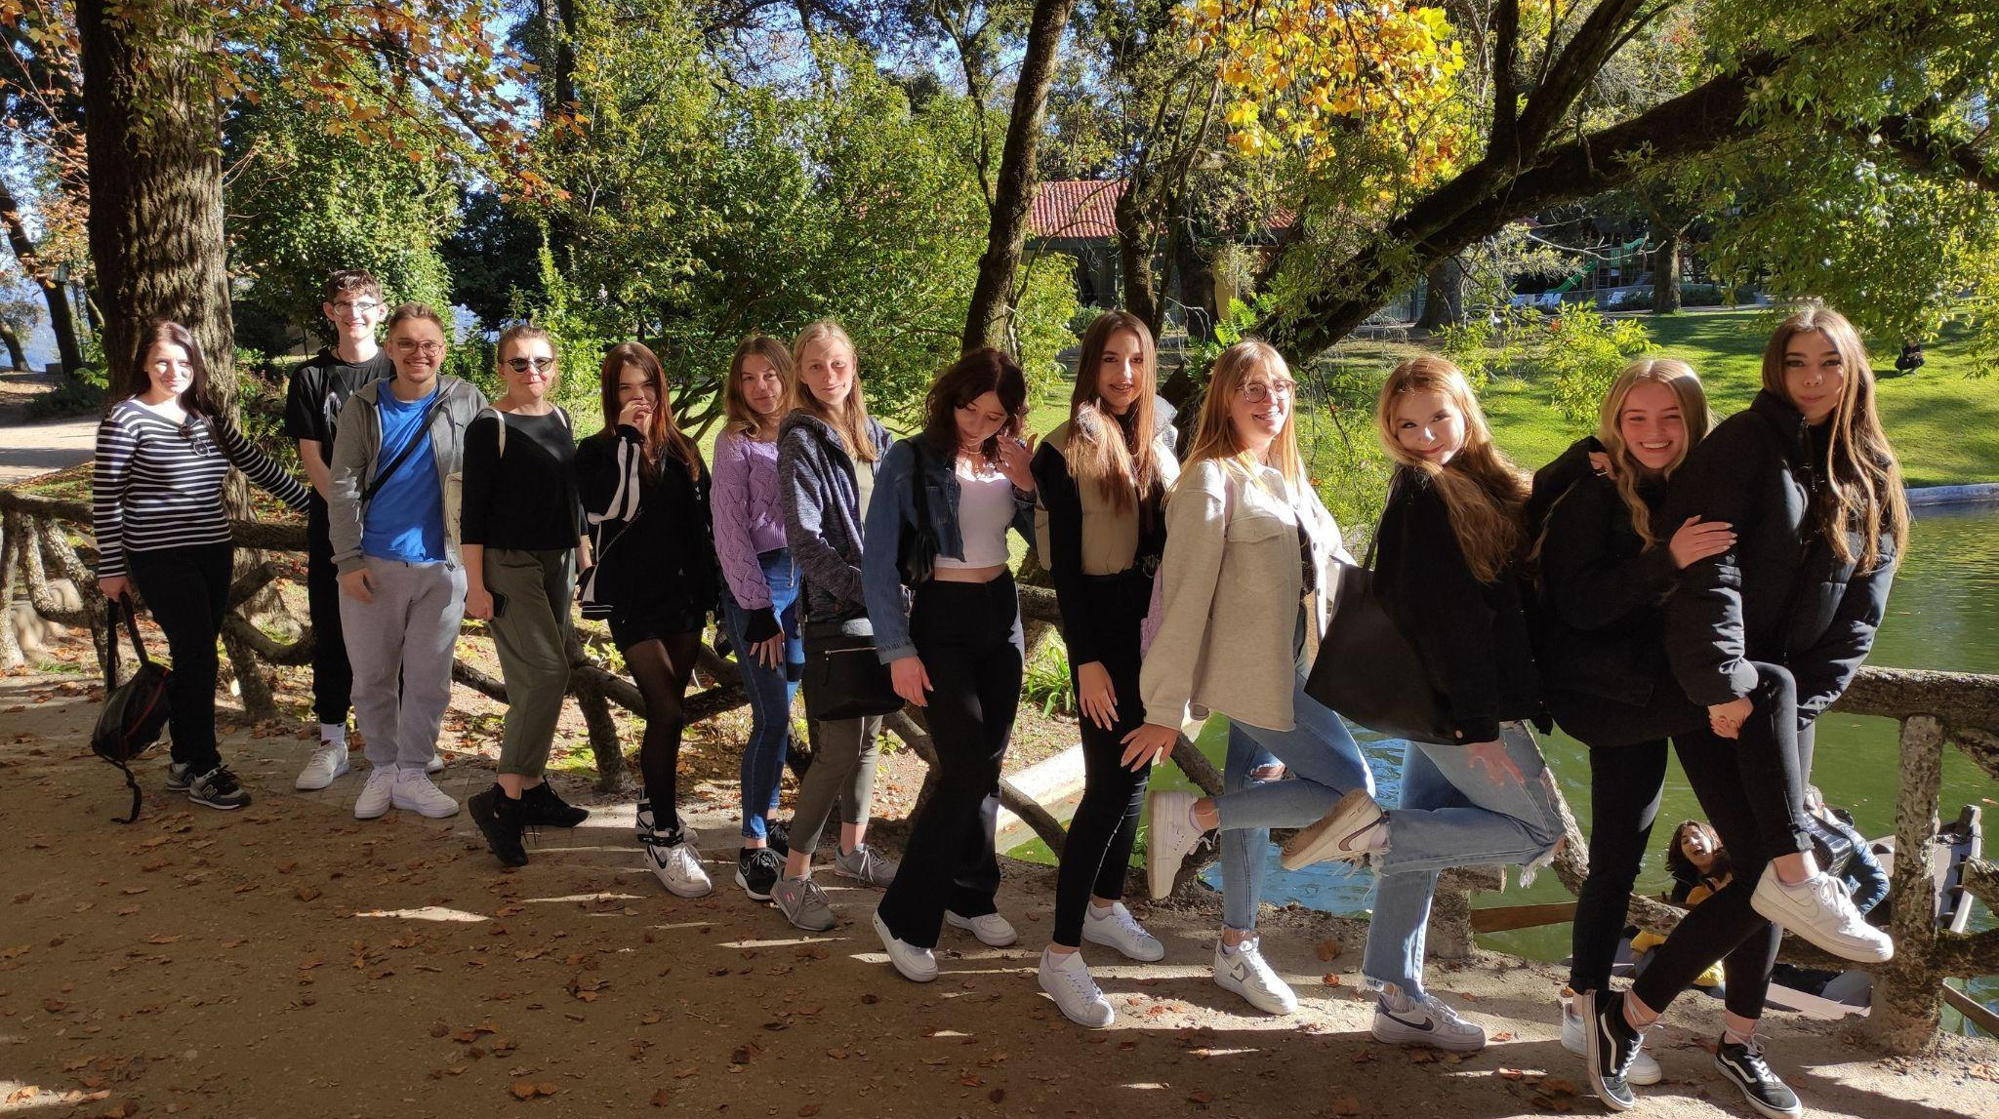
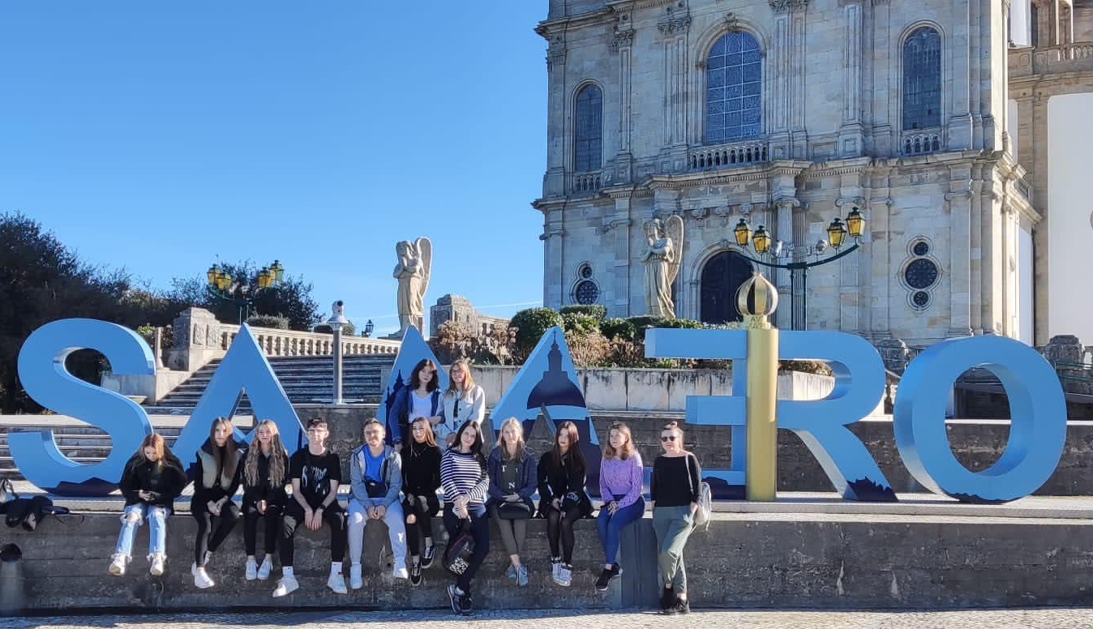
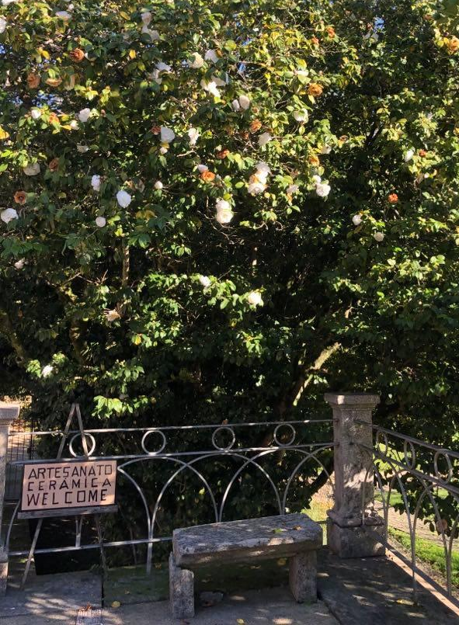
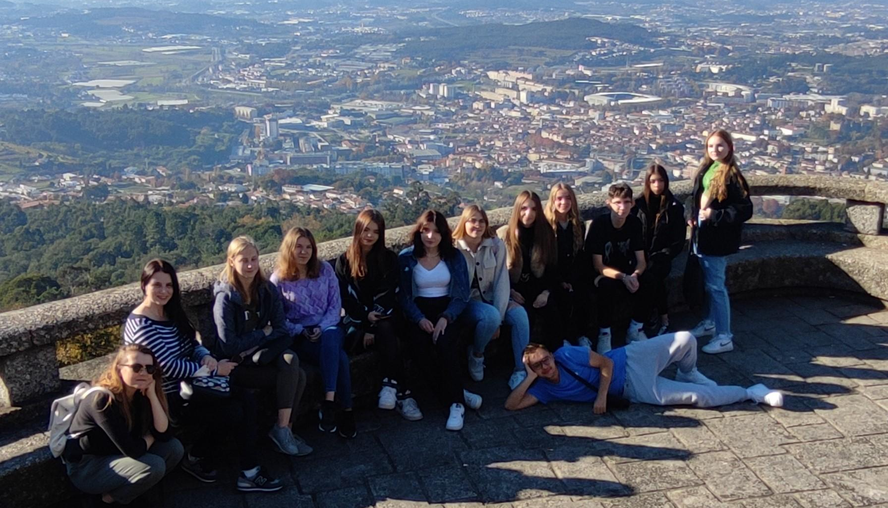
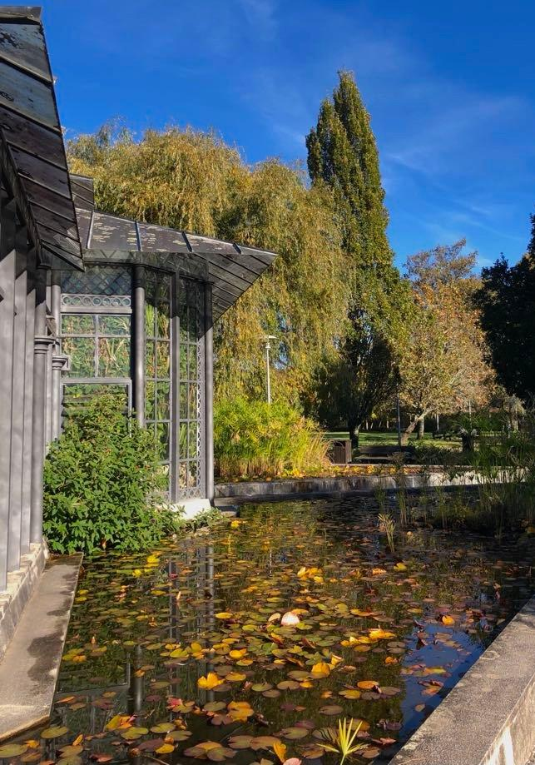
Wycieczka do Sameiro

Slide 15
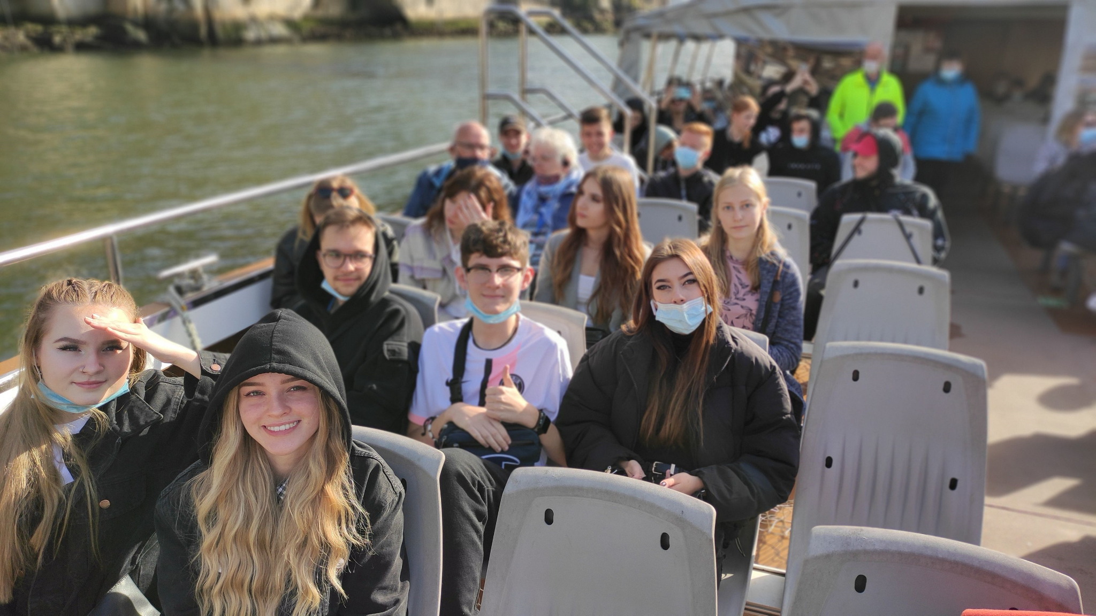
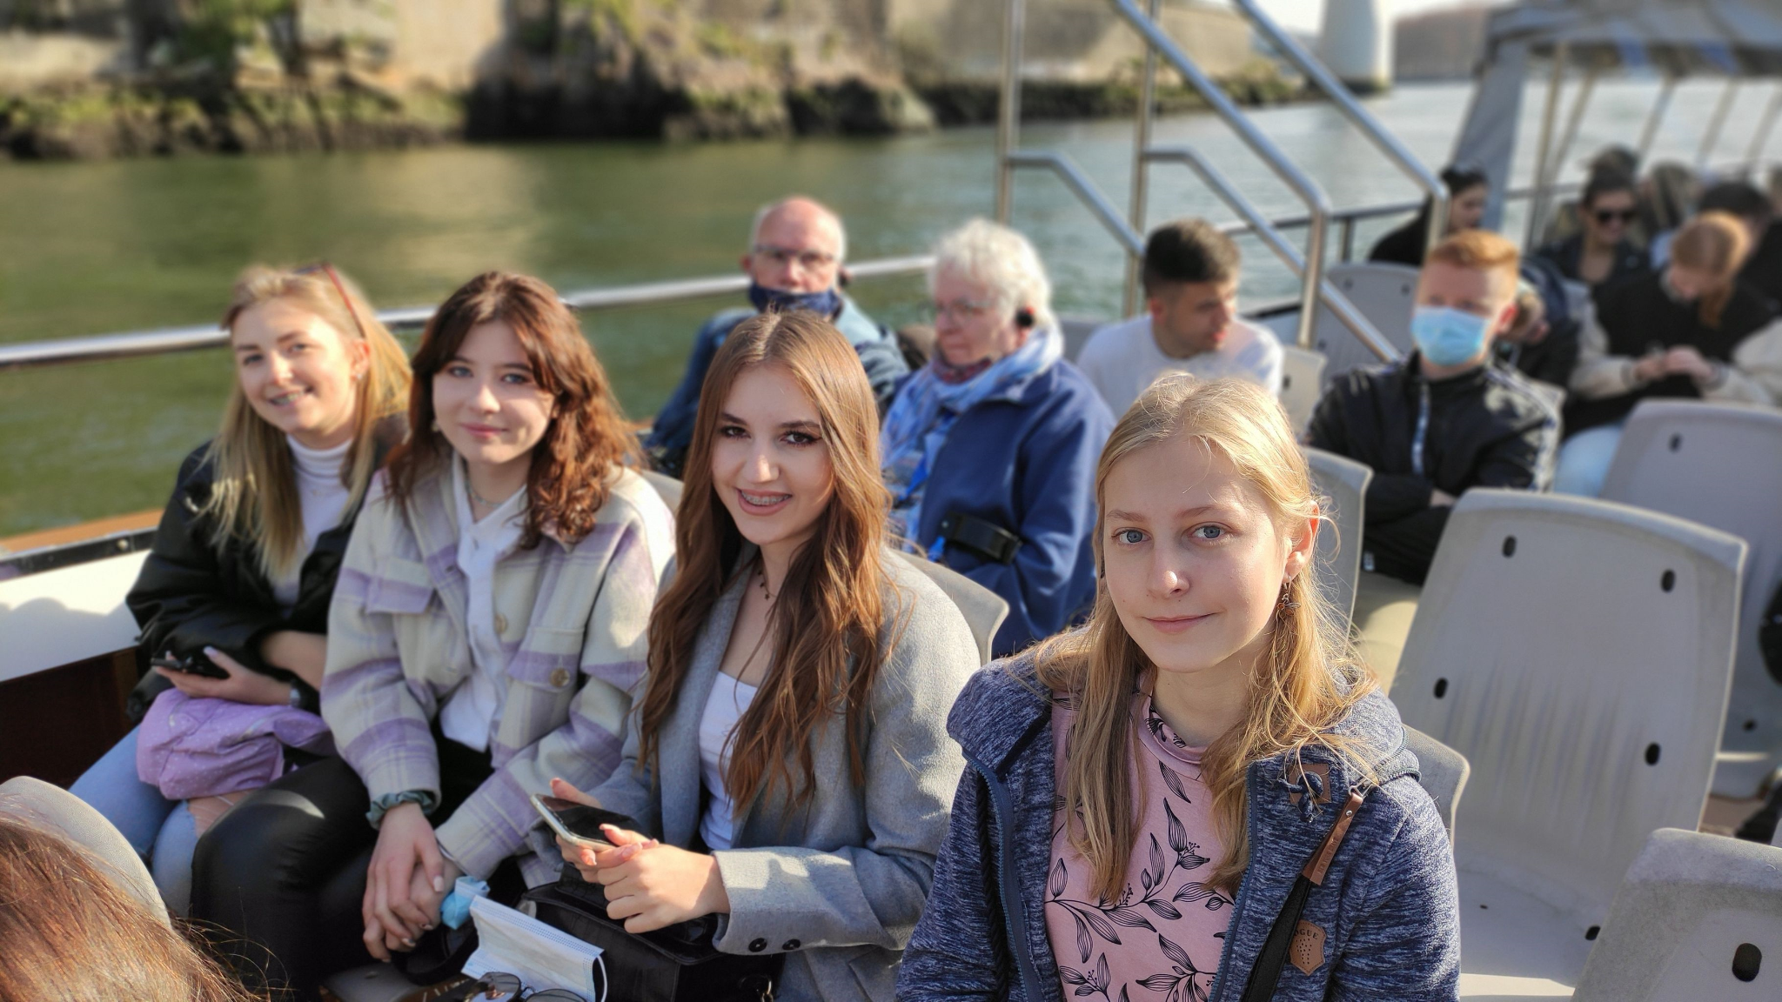
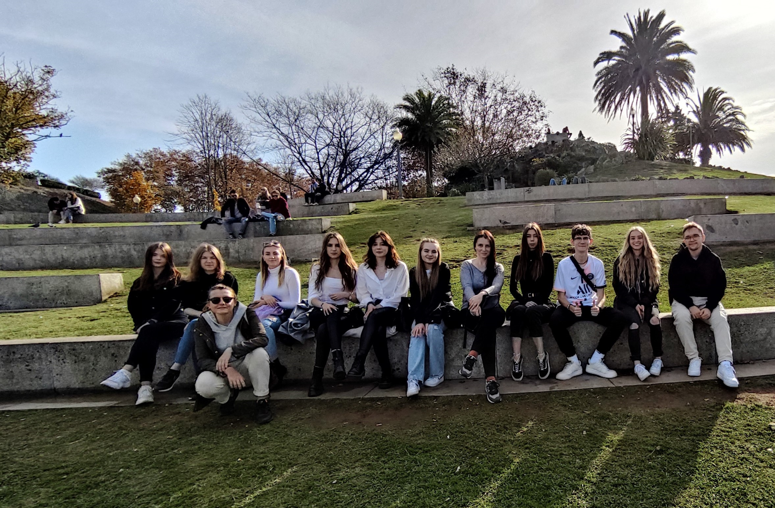
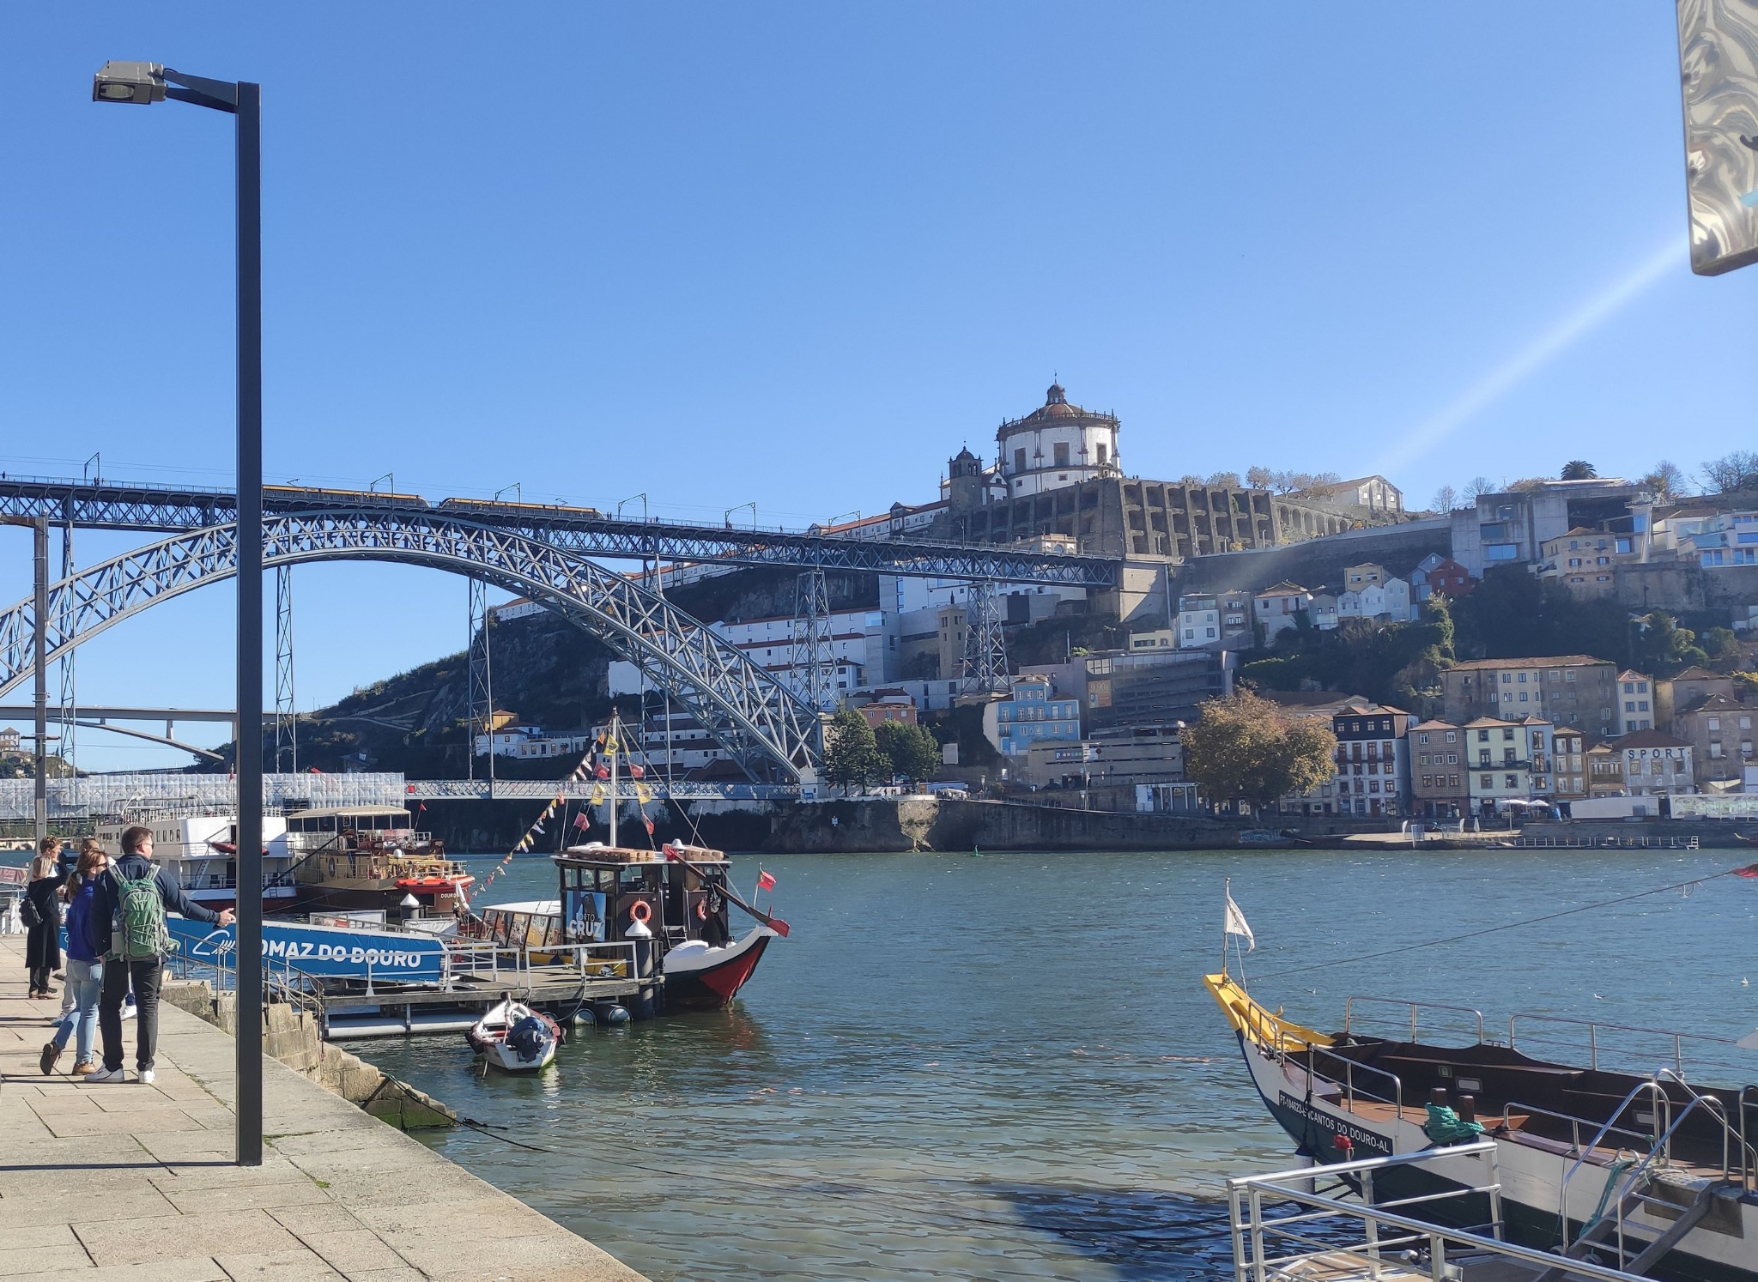
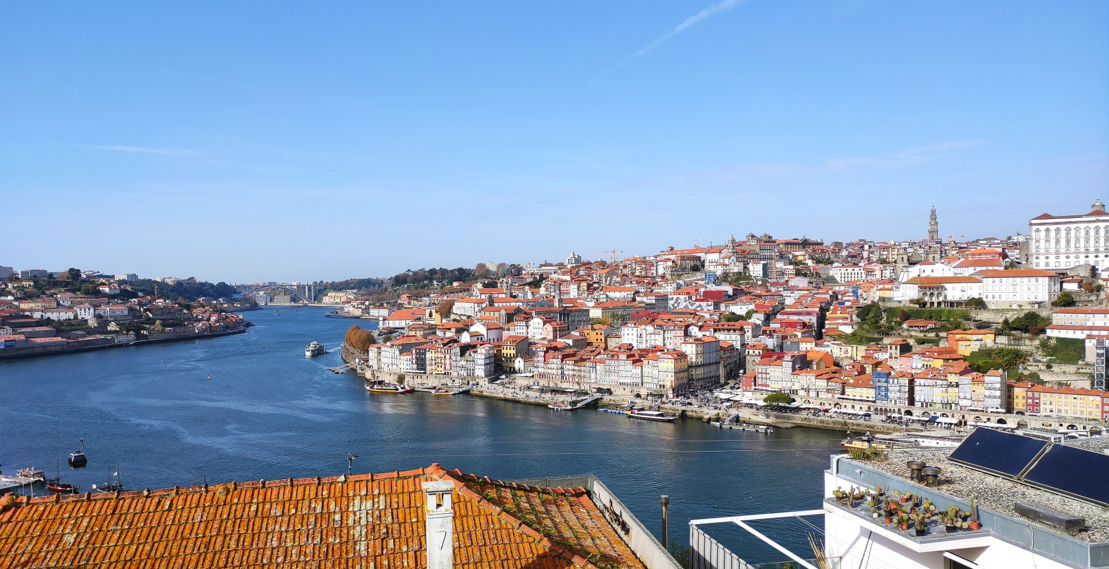
Wycieczka do pobliskiego miasta Porto

Slide 16
Nasze wycieczki
Podczas naszego pobytu w Portugalii zwiedziliśmy takie miejsca:
Braga
Porto
Ponte de Lima
Viana do Castelo
Świątynia Bom Jesus do Monte
Parque do Bom Jesus
Santuario Sameiro
Guimarães – pierwsza stolica Portugalii
oraz, w formie niespodzianki od organizatora, surfowaliśmy w Atlantyku

Slide 17
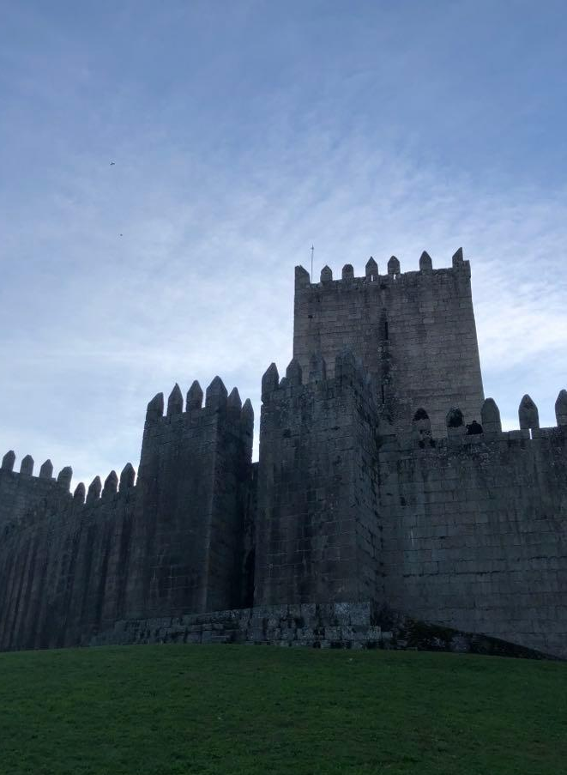
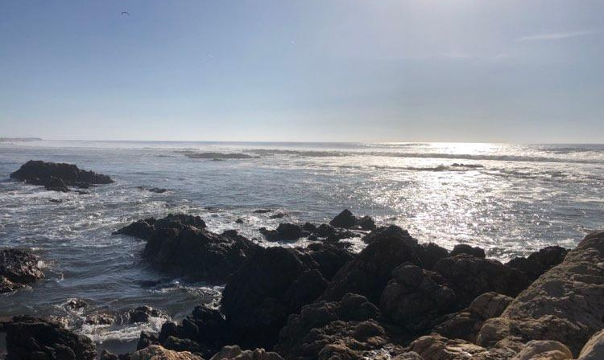
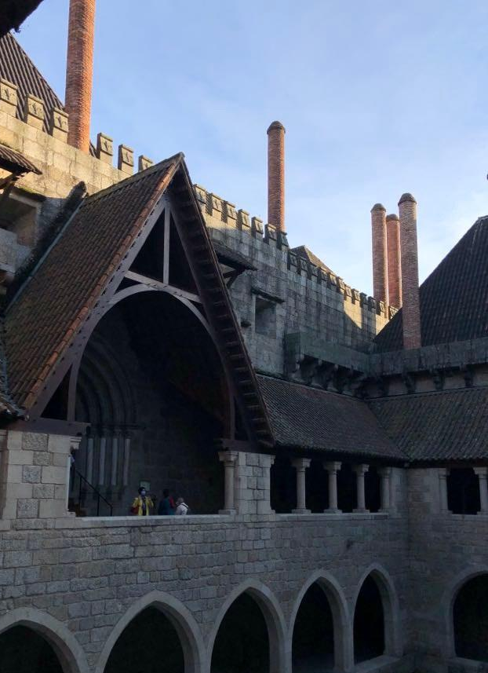
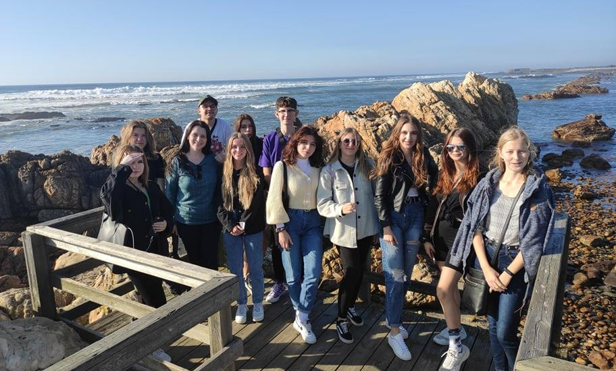
Zwiedzanie zamku oraz pierwsza wizyta nad oceanem

Slide 18
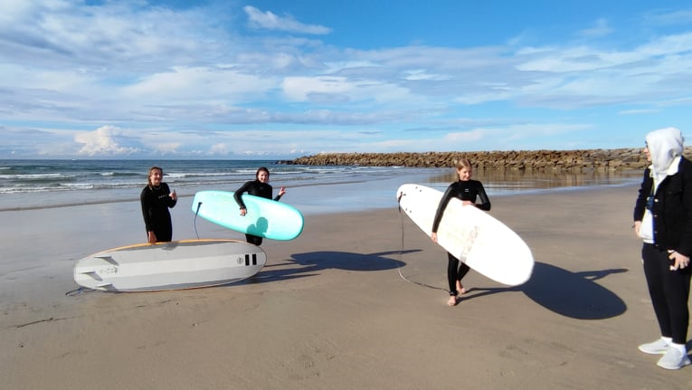
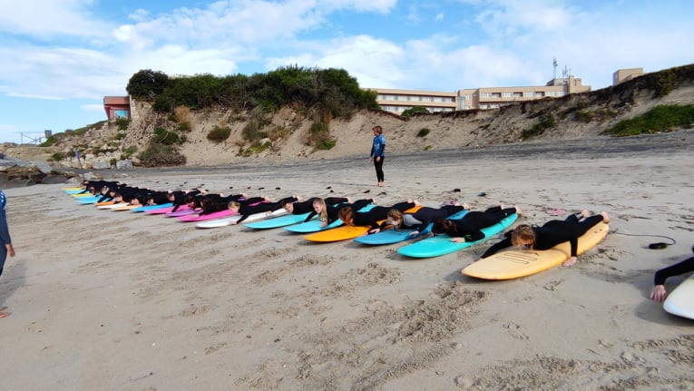
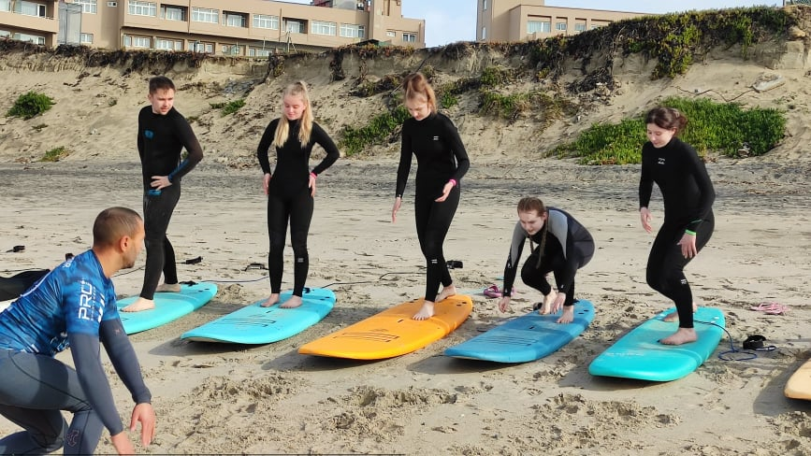
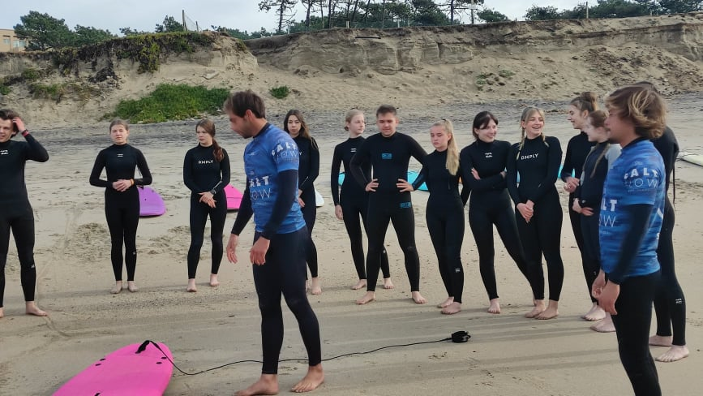
Surfowanie nad Atlantykiem

Slide 19
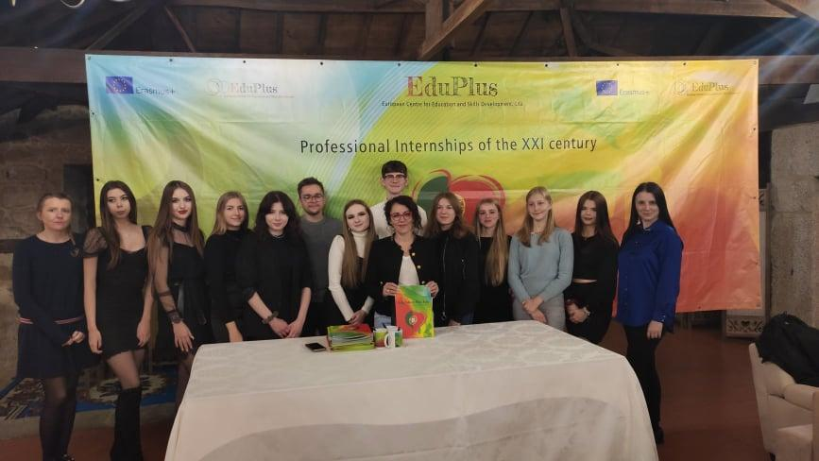
Wręczenie certyfikatów

Slide 20
Uczestnicy projektu Wiktoria Bednarska Aleksandra Jawor Paulina Kłak Gabriela Lorencik Aleksandra Ludwiczak Natalia Krawczyk Kinga Pabian Jakub Paradowski Magdalena Stachura Julia Stolarska Szymon Szymczyk | Opiekunowie Monika Górska Marta Stolarczyk

